Slide 1
Совершенствование техники выполнения равновесий в эстетической гимнастике
Работу выполнила: Моргунова виктория романовна
Студентка 204 группы фгбоу во «вгафк»
Руководитель: Лущик ирина владимировна
Доцент кафедры титфкис фгбоу во «вгафк»
Абдрахманова Ирина Владимировна
Доцент кафедры ТиТФКиС ФГБОУ ВО «ВГАФК»

Slide 2
Равновесие
способность поддерживать контролируемое положение тела во время выполнения какого-либо действия

Slide 3
Виды равновесий
Статическое равновесие- устойчивое, неизменяемое состояние
Динамическое равновесие- стремление системы воспроизводить себя, восстанавливать утраченное равновесие, преодолевать сопротивление

Slide 4
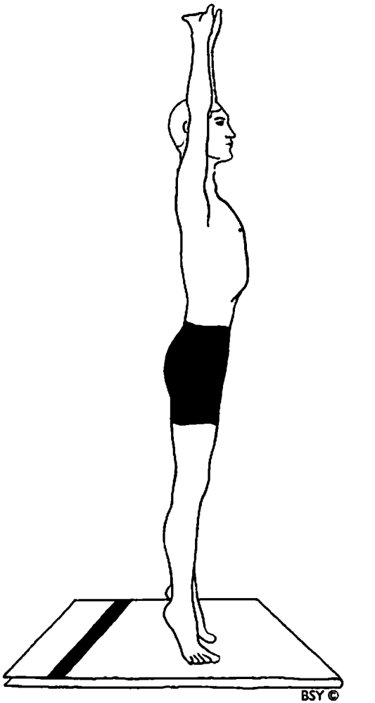
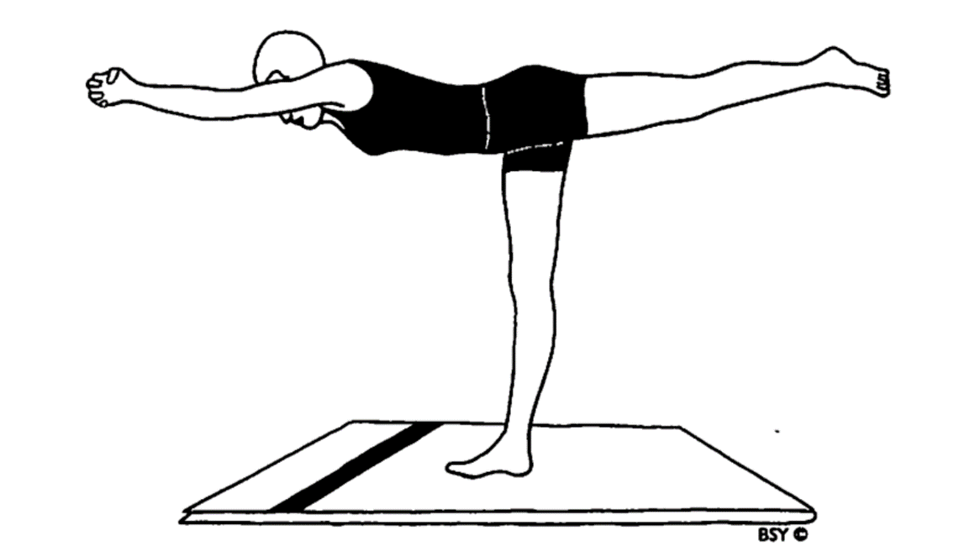
Равновесия на обеих ногах
Равновесие на одной ноге

Slide 5
ХАРАКТЕРИСТИКА передних равновесий
наклон туловища вперед

Slide 6
Задние равновесия
структурные антиподы равновесий предыдущего типа
для них характерен
наклон туловища назад с одновременным подъемом свободной ноги до горизонтального или более высокого положения

Slide 7
Боковые равновесия
положения, промежуточные по структуре между передними и задними равновесиями
.Для них определяющим является
расположение уравновешенных звеньев во фронтальной плоскости

Slide 8
Этапы Разучивание равновесий
1. У опоры (лицом, боком) на всей стопе

Slide 9
2. У опоры на носке

Slide 10
3. С временным отпусканием опоры

Slide 11
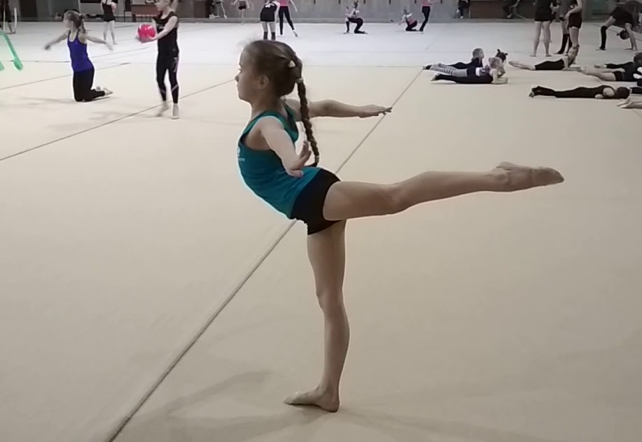
4. На середине, на всей стопе

Slide 12
5. На середине, на носке

Slide 13
Совершенствование функции равновесия
фиксация различных поз
увеличение продолжительности фиксаций
равновесие на подвижной опоре

Slide 14
Фиксация различных поз (в упрощенном варианте)

Slide 15
Увеличение продолжительности фиксации
Дать задание простоять в равновесии определенное количество времени
затем с каждым разом повышать длительность упражнения

Slide 16
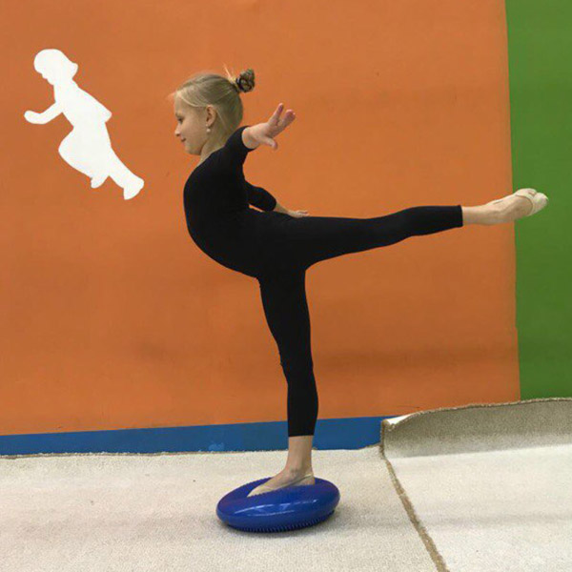
Равновесия на подвижной опоре

Slide 17
Спасибо за внимание!

